Slide 1
Energie opslag en conversie
Piet van den Hurk
Veldhoven Duurzaam

Slide 2
Energie opslag en conversie
Programma voor vanavond 10-12-2019
Cruciale rol.
Classificatie systemen.
Huidige ontwikkelingen
Betekenis voor Veldhoven duurzaam
Notes:
Conversie onlosmakelijk verbonden aan opslag toelichten.

Slide 3
Cruciale rol consumptie
Notes:
Transport buiten deze presentatie gehouden en de rol van warmte verbruik (71 %) t.o.v elektriciteit (29 %)

Slide 4
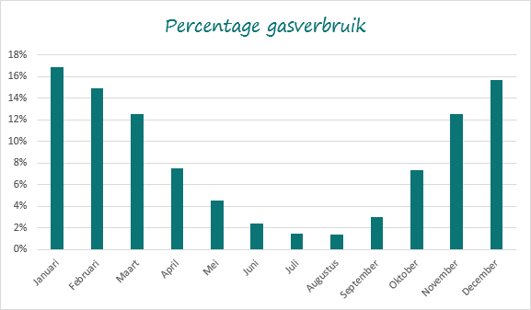
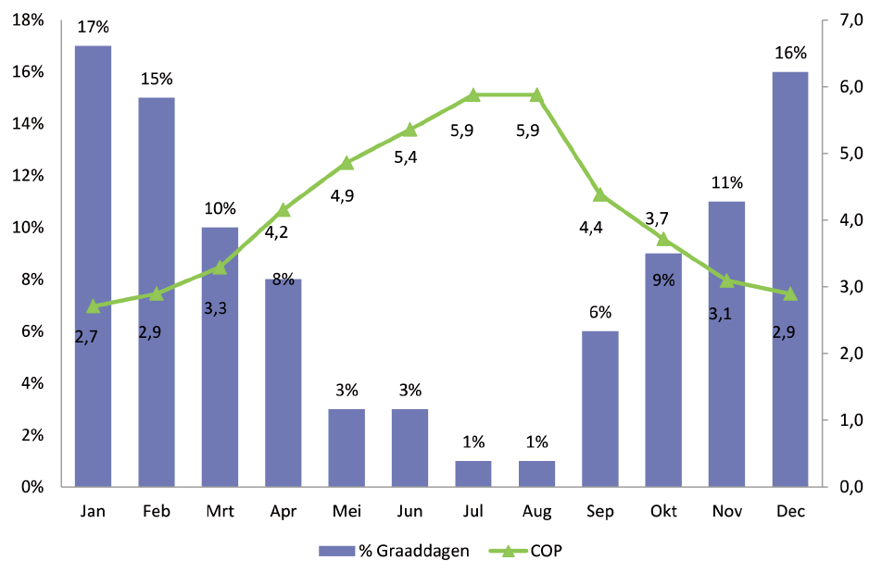
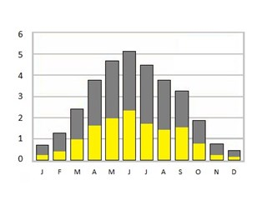
Cruciale opslag en conversie seizoenopslag
Notes:
Warmte verbruik versus warmtepomp en zonnecollector.

Slide 5
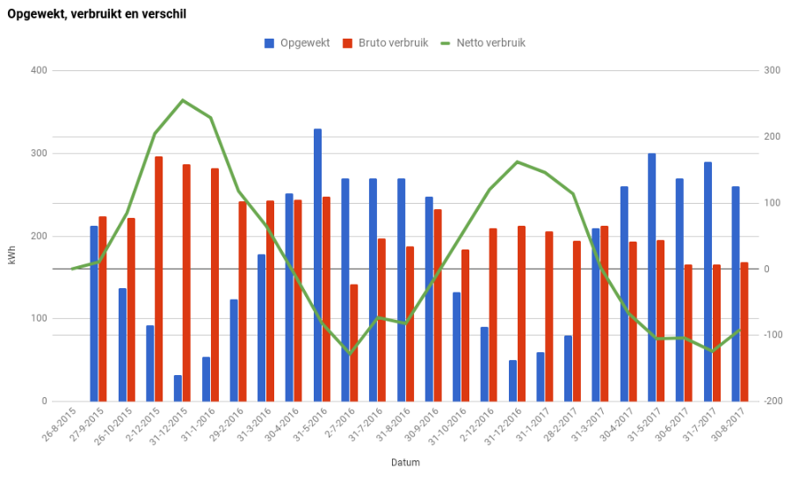
Cruciale opslag en conversie seizoenopslag
Notes:
Ook bij elektriciteit hetzelfde beeld; blauw opbrengst zonnepanelen en groene lijn netto verbruik
Seizoensopslag is dus nodig om (1) het structurele verschil tussen vraag en aanbod over de seizoenen heen op te vangen en (2) de stabiliteit van de energievoorziening te garanderen gedurende lange, windstille en mistige periodes.
Omvang van die opslag in Nederland in 2030, afhankelijk van de gekozen aannames tot 50.000 GWh (vergelijkbaar met de huidige strategische olievoorraad van Nederland)

Slide 6
Cruciale rol opslag en conversie dag en nacht ritme
Notes:
Voor deze opslag zijn ook reeds commerciële producten te koop maar die zijn relatief gezien erg duur. Misschien ligt hier ook een rol voor elektrische auto’s als we die kunnen gebruiken voor laden maar ook thuis ontladen (bi directioneel systeem)

Slide 7
Alternatieven naast energieopslag
Aanbodsturing (bronnen afschakelen)
Vraagsturing (verbruikspatroon verbruiker beïnvloeden)
Interconnectie (internationale transportverbindingen)
Notes:
Vraag- en aanbodsturing en interconnectie bieden de komende jaren nog voldoende flexibiliteit om de leveringszekerheid veilig te stellen maar door maatschappelijke druk en regelgeving moeten er op korte termijn (2030) grote stappen in de opslag en conversie genomen worden.

Slide 8
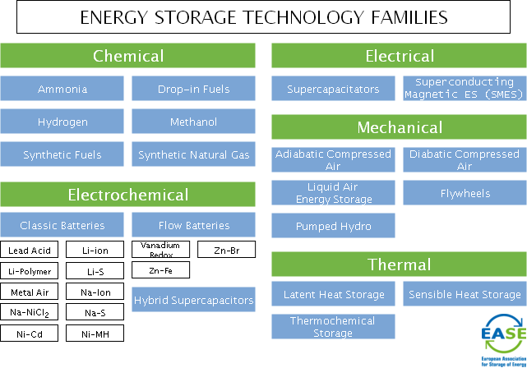
Classificatie systemen
De Europese koepelorganisatie EASE heeft technologiebeschrijvingen ontwikkeld voor de volgende energieopslag en conversie technieken:
Notes:
Ook vermelden dat er steeds meer gedacht worden en gewerkt wordt met combinaties van deze soorten technologieën.

Slide 9
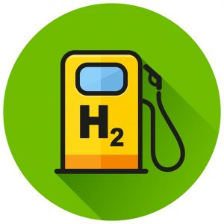
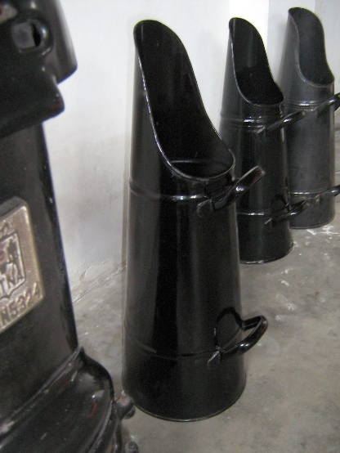
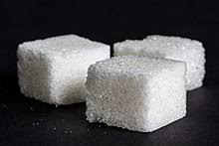
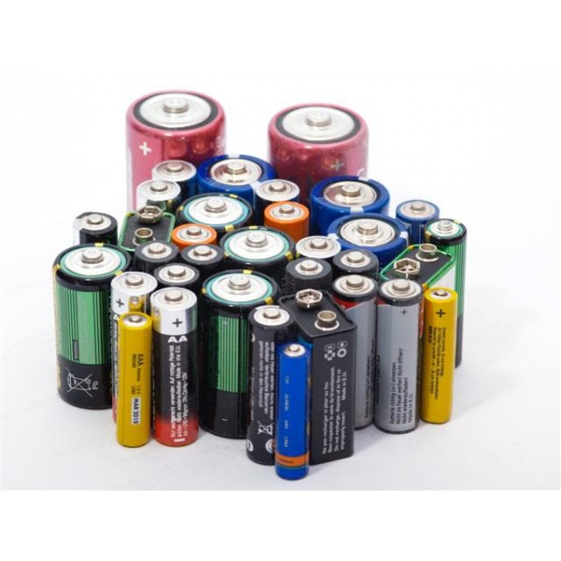
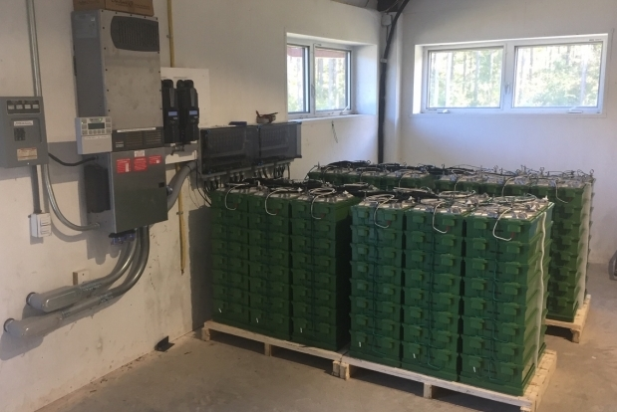
Classificatie systemen
Chemische
Elektrochemische opslag
Notes:
Chemische energie is ook de basis van fossiele brandstoffen. Vroeger deden we dat ook al (kolen, olietank en gasflessen)
Problematiek schaarste grondstoffen vandaar foto zeezoutbatterij

Slide 10
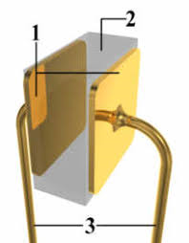
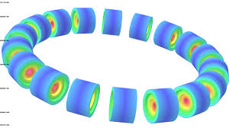
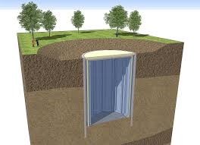
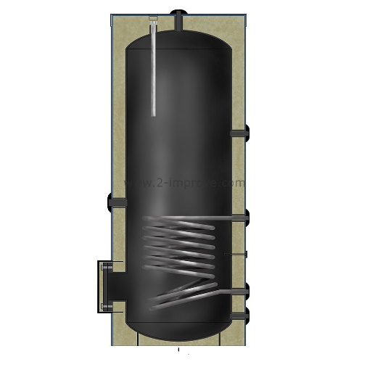
Classificatie systemen
Elektrische opslag
Thermische opslag
Notes:
Ook niet nieuw; uit de natuurkunde lessen; de condensator en supergeleiding
Ook niet nieuw boiler → ecovat → grotere energiedichtheid → warmtebatterij

Slide 11
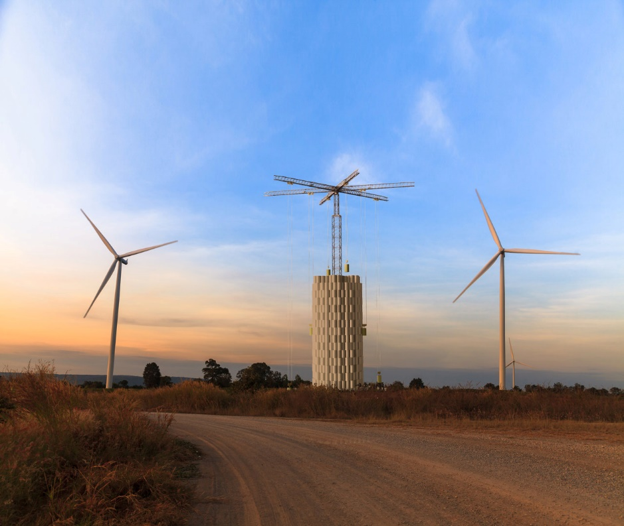
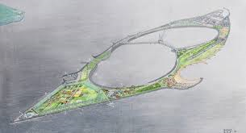
Classificatie systemen
Mechanische opslag
Notes:
In berggebieden kennen we al jaren de waterkrachtcentrales. In Nederland uit de jaren 70 het plan van ir Lievens en nu in Zwitserland de ontwikkeling van stapeling betonblokken

Slide 12
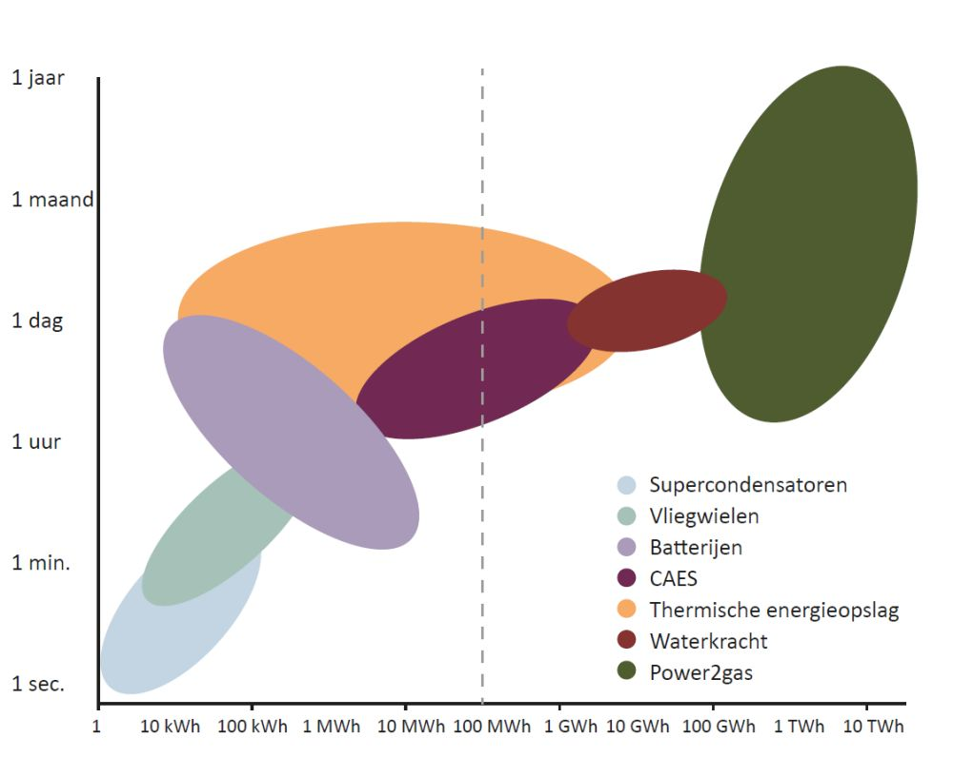
Opslag, conversie en transport
Aandachtsgebied
Veldhoven Duurzaam
Notes:
Overzicht voor zowel korte termijn opslag (tot 10 kWh) als seizoensopslag 10-20 GWh). Realiteit voor dit moment rode cirkels
In plaats van gescheiden ketens voor gas, elektriciteit en warmte ontstaat een meer geïntegreerd energiesysteem, met een belangrijke rol voor conversie en opslag, waarmee de leveringszekerheid toeneemt en optimaal gebruik kan worden gemaakt van duurzaam opgewekte elektriciteit.

Slide 13
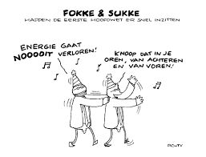
VD optimistisch
Notes:
Er worden nu al vele technologieën ontwikkeld en doorontwikkeld tot commerciële producten. Middels TNO in Delft hebben we vernomen dat ze al op zoek zijn particulieren die thuis met ‘half’producten willen gaan pionieren.
Ook de overheid probeert sturing te geven aan deze zoektocht naar opslag en conversie van maar op dit moment een voorspelling te doen in welke richting die ontwikkelingen gaan is nog onmogelijk. Voorlopig blijft het nog “alle ballen in de lucht houden” en misschien zal er ook niet echt een bal uitspringen maar zal maatwerk afhankelijk van de omgeving en het consumptieverbruik ook voor meerdere mogelijkheden tot opslag en conversie van energie bieden.

